Slide 1
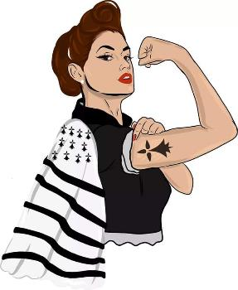
Paulic la Bretonne
de service
Pour votre infos

Slide 2
Paulic la Bretonne
Les Bretonnes sont forte de
caractère si tu me
cherches tu me trouveras
Juste comme les Bretons

Slide 3

Paulic la Bretonne

Slide 4
Paulic la Bretonne
Je ne suis pas méchante mais
respectez moi ?
Et moi j’en ferais de
même

Slide 5

Paulic la Bretonne

Slide 6
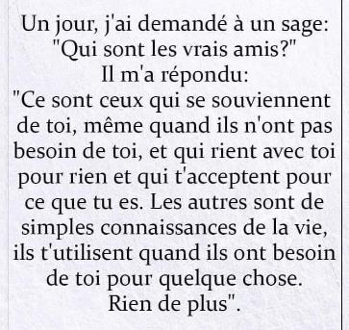
Paulic la Bretonne

Slide 7

Paulic la Bretonne

Slide 8
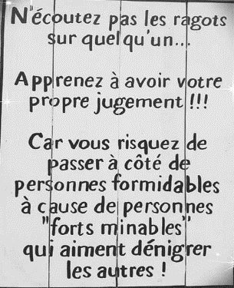
Paulic la Bretonne

Slide 9

Paulic la Bretonne

Slide 10

Paulic la Bretonne

Slide 11
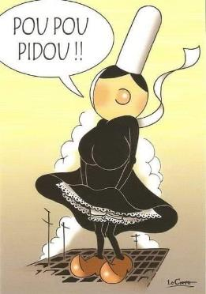
Paulic la Bretonne

Slide 12

Paulic la Bretonne

Slide 13
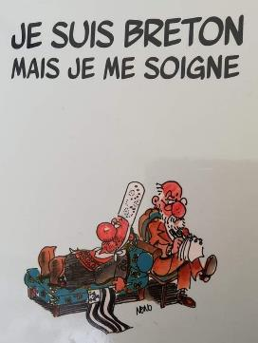
Paulic la Bretonne

Slide 14

Paulic la Bretonne

Slide 15
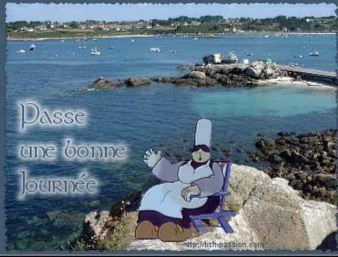
Paulic la Bretonne

Slide 16
Paulic la Bretonne
Et surtout
Ne venez pas dire à
une Bretonne ce qu’elle
doit faire elles n’aiment
pas
cela

Slide 17
Paulic la Bretonne
Vous voila prévenus

